Slide 1
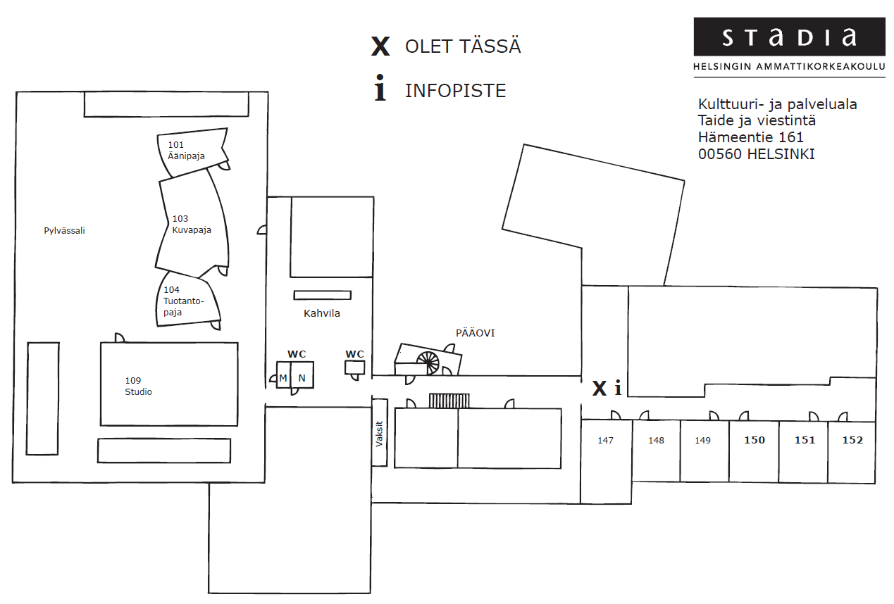
Hämeentie 161
Metropolia

Slide 2
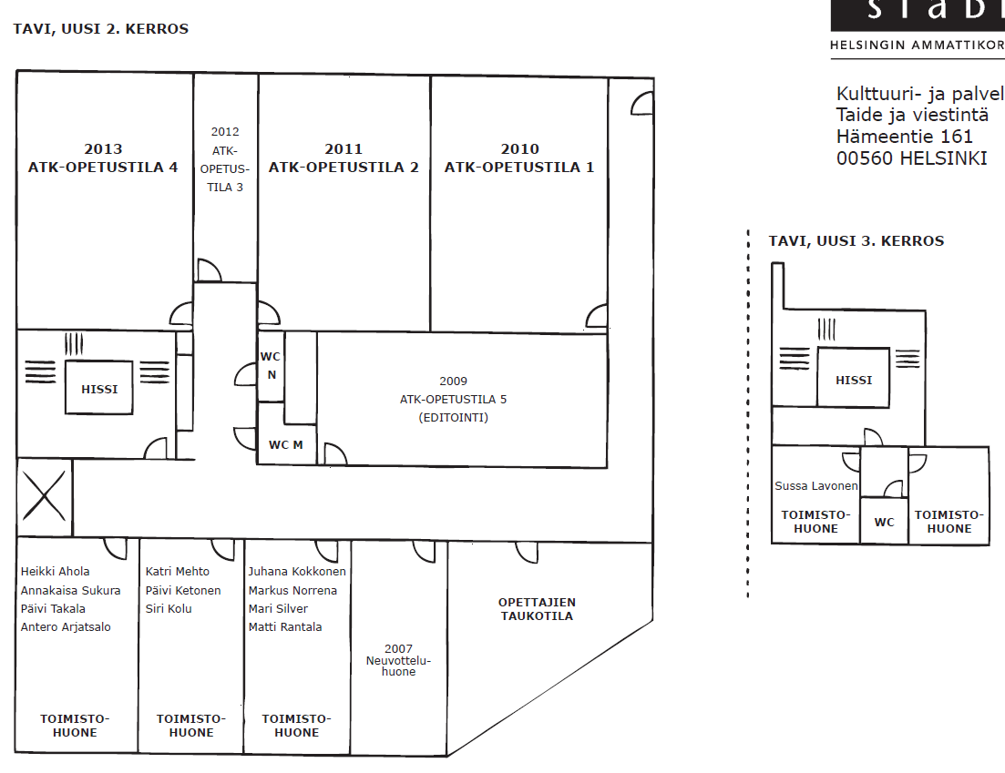
Hämeentie 161
Metropolia

